Slide 1
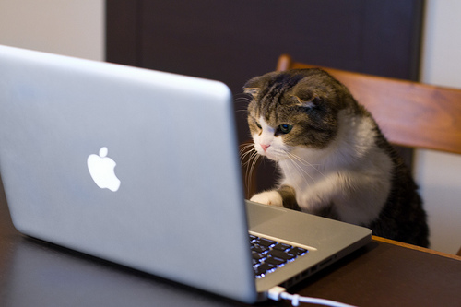
Иван Ильин
Что и как творится в Контуре?

Slide 2


Slide 3
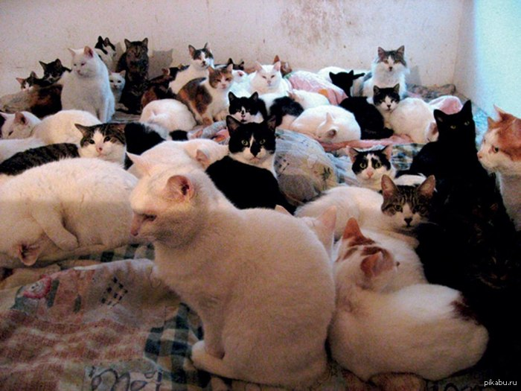

Slide 4
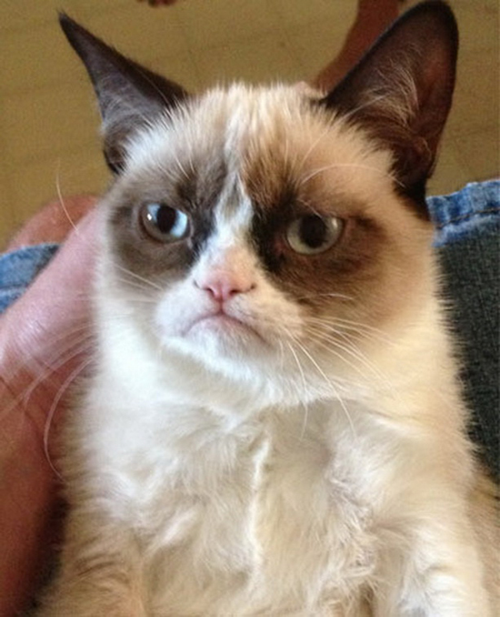

Slide 5
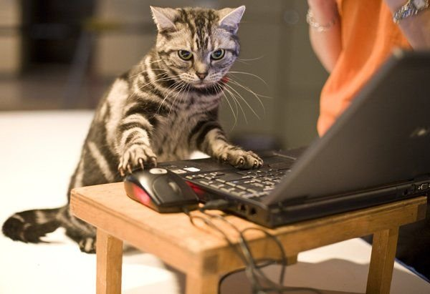

Slide 6
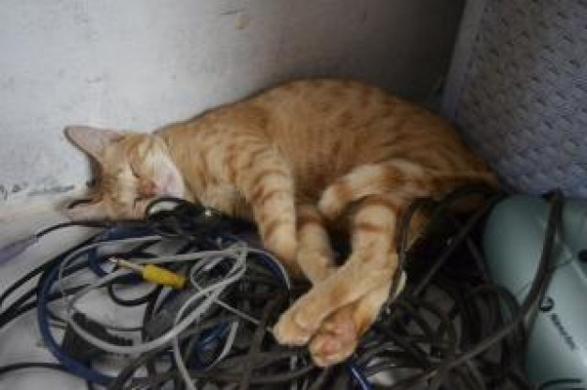

Slide 7
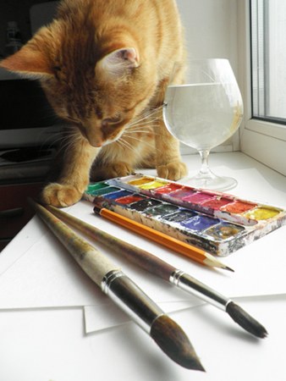

Slide 8
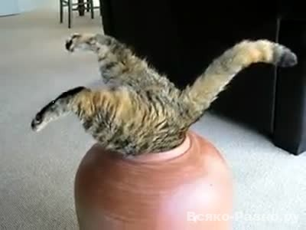

Slide 9
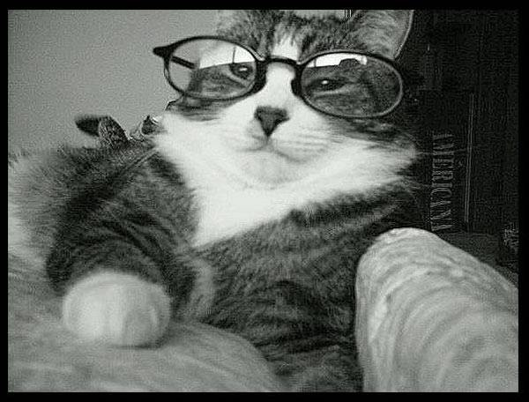

Slide 10
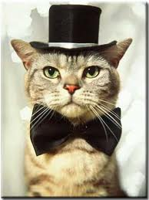

Slide 11
Ближе к делу

Slide 12
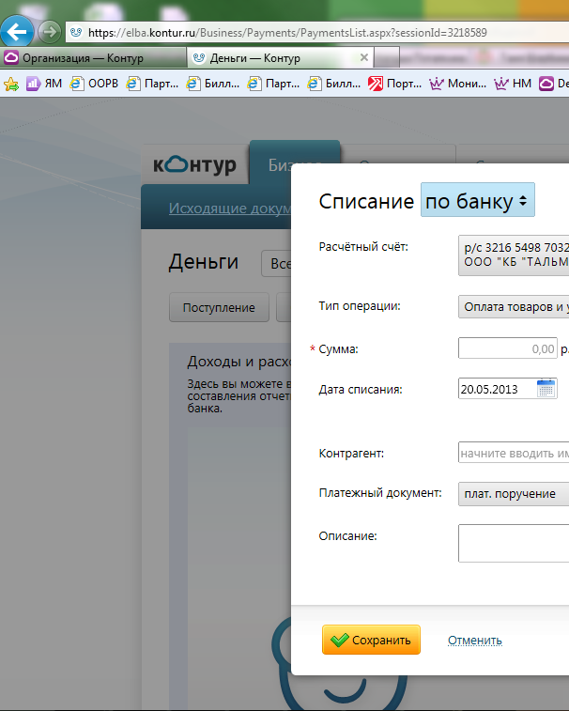
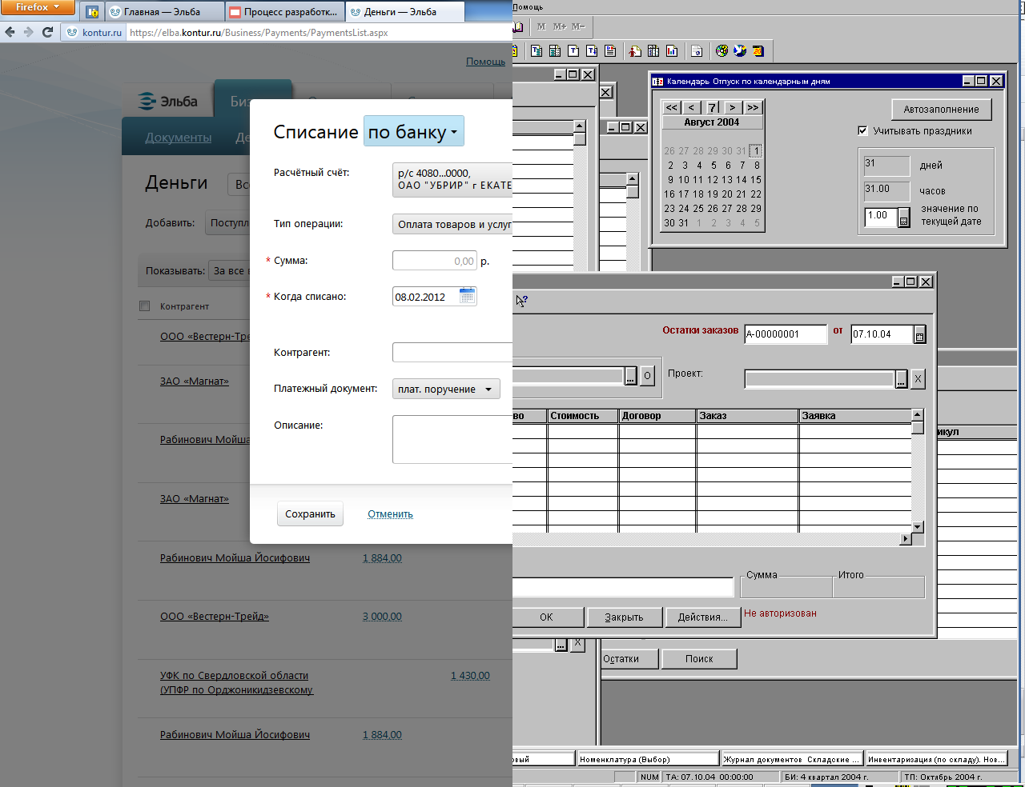
Web
Web
Desktop
Notes:
Все новые продукты в компании разрабатываются в формате веб-сервисов. Рассказываем об отличиях веб-сервисов от локальных программ. Отдельно отмечаем, что большое преимущество – возможность легко и быстро доносить обновления до пользователей (им ничего не надо скачивать и устанавливать; не нужны внедренцы, объезжающие всех клиентов с обновлением). Но чтобы делать частые обновления, особенно связанные с изменениями законодательства, нужна команда, где каждый четко знает свой участок работы и наиболее компетентен в нем.

Slide 13


Заказная
Продуктовая

Slide 14
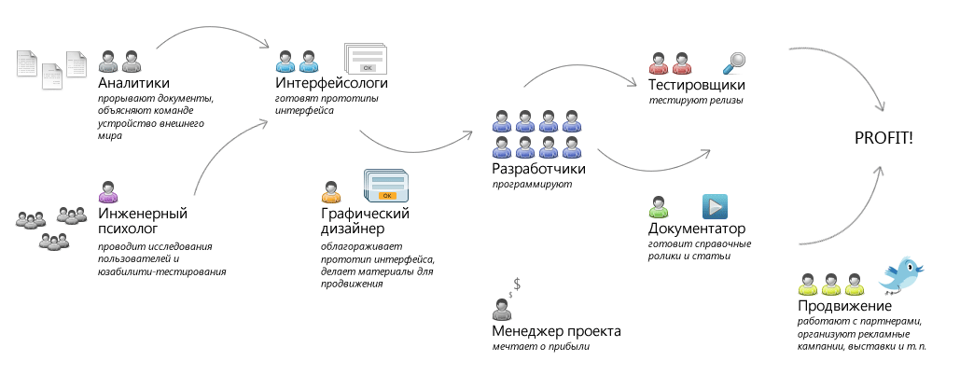

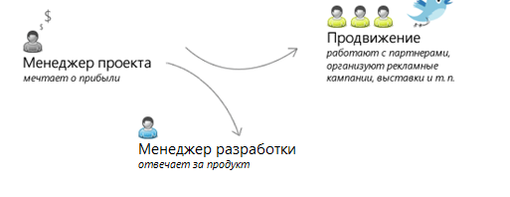
Notes:
Общая схема. Оговорка, что в конкретных командах бывает чуть по-другому.

Slide 16
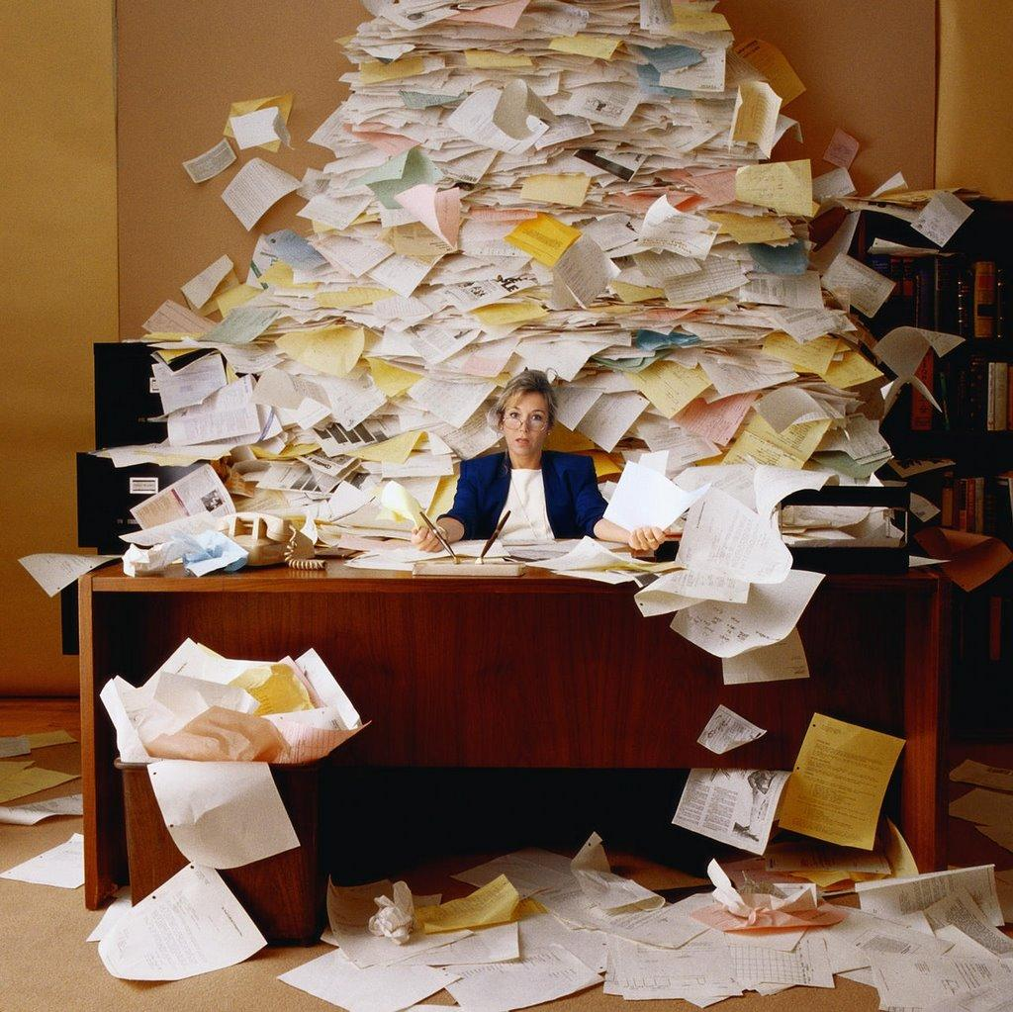
Notes:
Когда приходит новая задача, аналитики перерывают горы документов. Они должны разобраться, как сделать то или иное действие в соответствии с законодательством, какие формулы расчета показателей и т.д. Кроме того, они простым и понятным языком (в отличие от языка законов) рассказывают всем остальным в команде, что делаем и как.

Slide 18
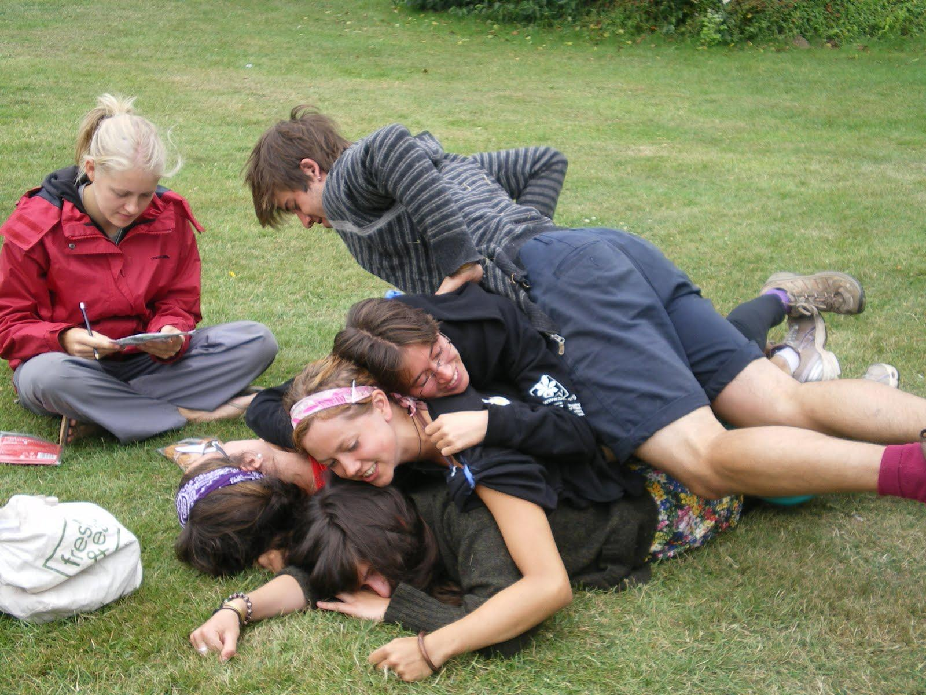
Notes:
Эти специалисты проводят исследования поведения пользователей, для этого часто собирают их вместе и просят выполнять какие-то действия. Сами в этот момент тщательно наблюдают и делают выводы. Они помогают понять, как устроена жизнь – как сейчас решают те или иные задачи пользователи, с какими проблемами при этом сталкиваются, а что им наоборот нравится. Вместе с аналитиком, который знает, что и как можно делать, они должны придумать такое решение, которое будет наиболее простым и логичным, но при этом не противоречащим разным внешним ограничениям. А потом это решение проверить на контрольной группе, чтобы убедиться, соответствует ли оно потребностям и действительно ли облегчает жизнь.

Slide 20
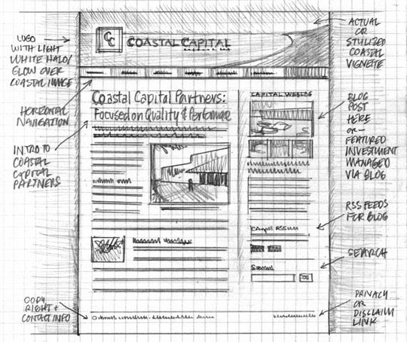
Notes:
Когда решение придумано, интерфейсолог должен его нарисовать. При этом главное в его работе – придумать такое расположение нужных элементов, кнопок, ссылок, таблиц, чтобы работая в системе, пользователь мог легко и естественно решать свои задачи, чтобы при этом все было «под рукой» и не было ничего лишнего. Интерфейсы рисуются разными способами: могут быть как бумажные, нарисованные карандашом, так и подготовленные в специальных программах.

Slide 22
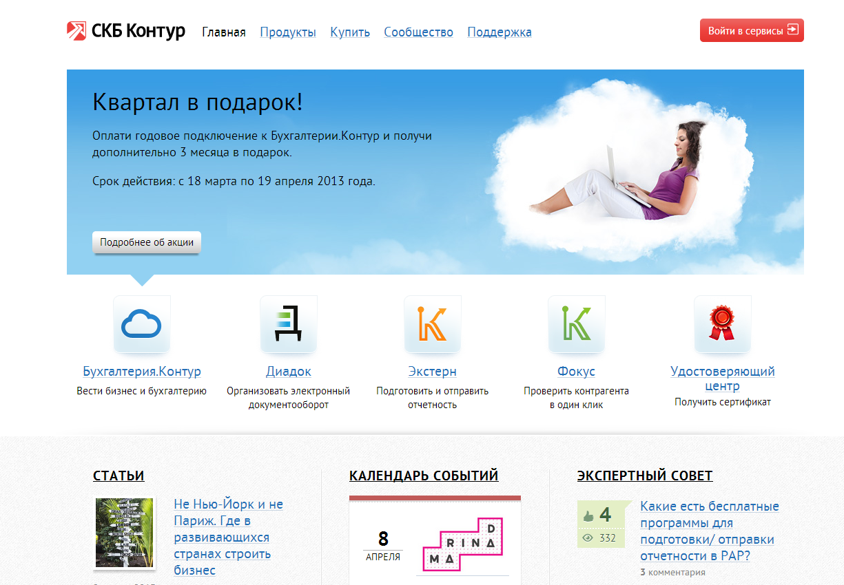
Notes:
Дизайнер делает прототип красивым. Он берет то, что сделал проектировщик интерфейсов, и добавляет цвет, оформляет иконки, выбирает шрифты и т.д. Его задача – сделать красивую систему, чтобы в ней было приятно работать, но в то же время чтобы ничто не отвлекало от главных задач.

Slide 24


Slide 26
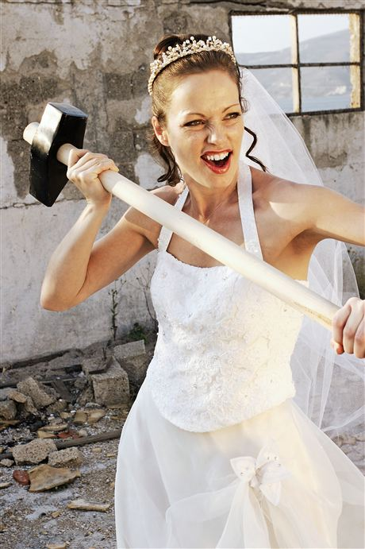
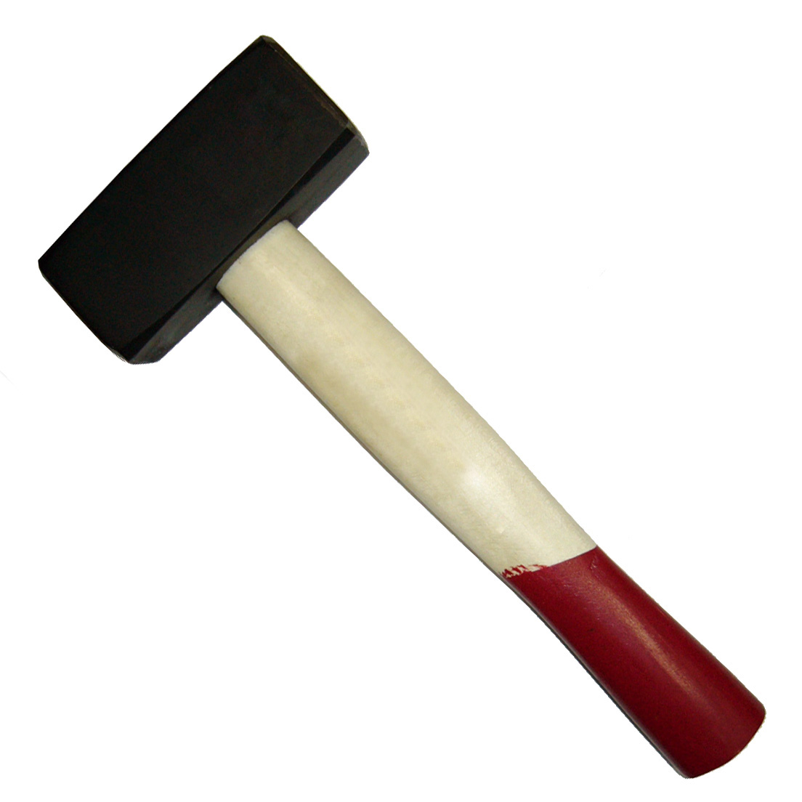
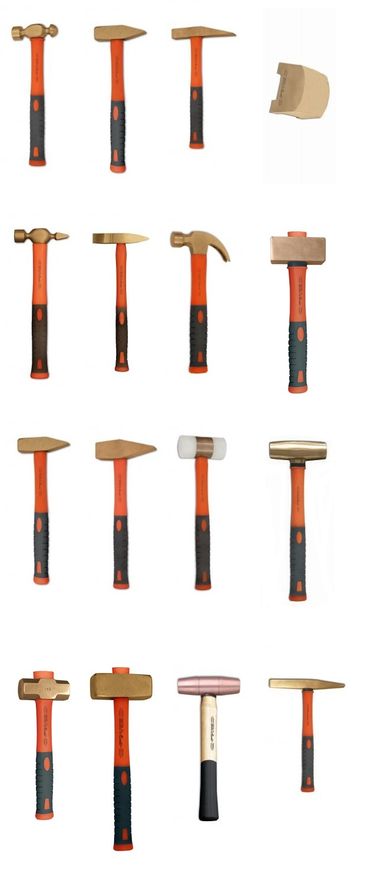
Notes:
«Доверяй, но проверяй». Поэтому мы не считаем, что продукт готов, как только разработчики закончили свою работу. У нас есть тестировщики. В основной массе это молодые, красивые девушки, которые с большим энтузиазмом набрасываются на то, что сделали разработчики. Они должны найти все возможные ошибки в алгоритмах и работе сервиса, проверить, что все работает так, как задумывалось. Иначе на все эти ошибки натолкнулись бы наши пользователи. Тестировщики же чаще всего определяют, когда обновление уже должного качества и его можно выкладывать пользователям. До тех пор выкладывать его никто не решается.

Slide 28
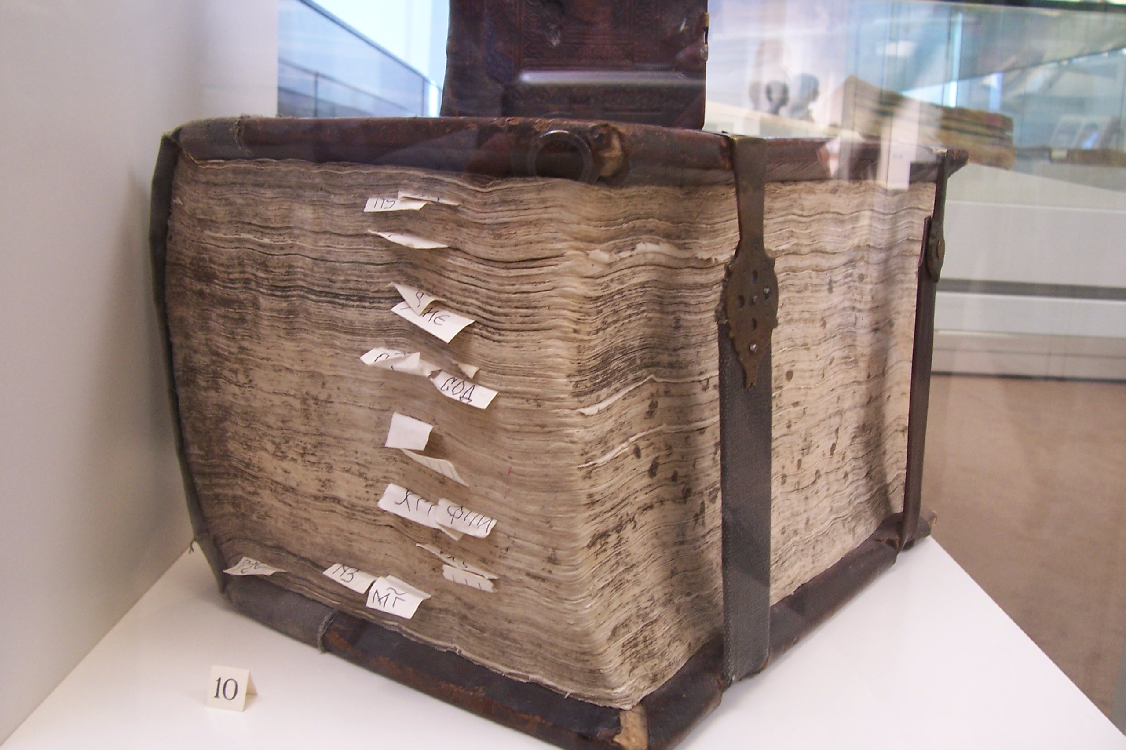
Notes:
Документация нужна пользователям, даже не смотря на то, что мы стараемся делать сервисы понятными, доступными и не требующими обучения работе с ними. У нас есть документаторы и в последнее время они все чаще не пишут такие толстые инструкции для пользователей, а используют более современные средства. Например, записывают подкасты и готовят видео-ролики. Их мы потом размещаем прямо внутри сервисов, чтобы пользователи могли увидеть, что и как нужно делать.

Slide 30
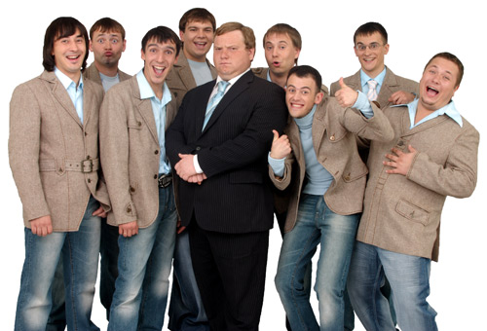
Notes:
Менеджер проекта – не всегда толстый и злой дядька. Он сидит рядом с командой и помогает решать самые разные вопросы. Но главное, за что он отвечает – зарабатывание денег. Поэтому он постоянно следит за тем, какие обновления выходят в сервисе и часто прибегает к команде с идеями для будущих задач (которые должны принести много денег ☺).

Slide 32
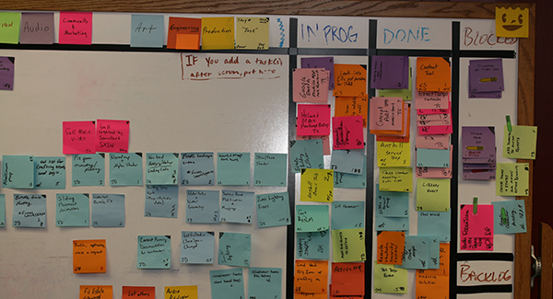
Notes:
Правая рука менеджера проекта – менеджер разработки. Он отвечает за продукт, за то, чтобы он соответствовал законодательству, был удобным и решал важные для пользователей задачи. Поэтому менеджеры занимаются планированием и контролем разработки, используют для этого разные практики, например – расклеивают карточки, упорядочивают их, а потом пытаются во всем этом разобраться )

Slide 34
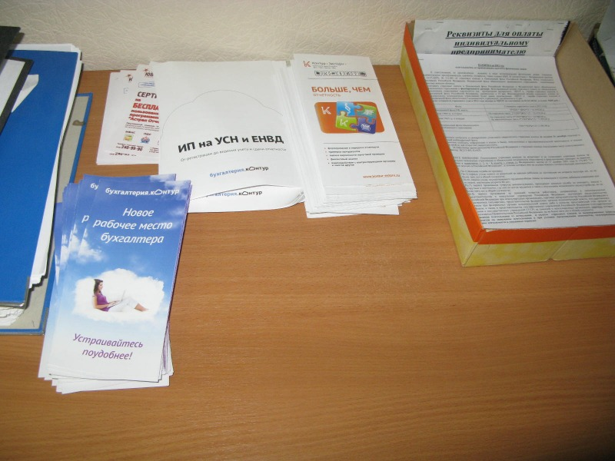
Notes:
Но мало сделать продукт, надо еще рассказать о нем пользователям. Для этого есть команда продвижения, которая разными способами ищет новых пользователей и рассказывает существующим о разных новинках в системе. Например, они раскладывают листовки в контролирующих органах - там, где часто бывают наши основные пользователи – бухгалтеры.

Slide 35
Notes:
Работаем дружно и слаженно ☺

Slide 36

Вопросы?
Иван Ильин iia@kontur.ru

